Slide 1
55.1 Časování sloves – čas budoucí
Elektronická učebnice - I. stupeň Základní škola Děčín VI, Na Stráni 879/2 – příspěvková organizace Český jazyk
Čím budu?
Autor: Mgr. Hana Kopčanová
Notes:
Víte, kdo způsobuje angínu, chřipku, nebo neštovice?

Slide 2
55.2 Co už víš?
Elektronická učebnice - I. stupeň Základní škola Děčín VI, Na Stráni 879/2 – příspěvková organizace Český jazyk
Slovesa jsou:
slova ohebná
mění svůj tvar podle osoby, čísla, času
slovesa se časují
slovesa, která nemůžeme určit, se nazývají infinitivem
osoby určujeme tři v čísle jednotném a tři v čísle množném
čas rozeznáváme trojí: přítomný, minulý a budoucí
Poznáš slovesa?
koupeme se
roste
čtyři
pohádka
máte
klidně
houpačka
houpe se
nastupuje

Slide 3
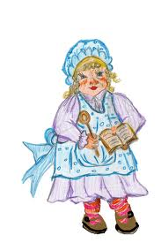
55.3 Jaké si řekneme nové termíny a názvy?
Elektronická učebnice - I. stupeň Základní škola Děčín VI, Na Stráni 879/2 – příspěvková organizace Český jazyk
Budoucí čas u sloves nám říká, že děj bude teprve probíhat.
Následující báseň přečti v 1.os.č.j. V jakém čase budou slovesa?
Olga Hejná: A je to!
Nakoupeno, navařeno,
zahuštěno, vyklopeno,
zamícháno, posypáno,
nakrájeno, nastrojeno,
osoleno a maštěno,
do drobečku zbaštěno!
_________________________________________________________________________________________________________________________________________________________________________________________________________________________________________________________________________________

Slide 4
55.4 Co si řekneme nového?
Elektronická učebnice - I. stupeň Základní škola Děčín VI, Na Stráni 879/2 – příspěvková organizace Český jazyk
Budoucí čas se u sloves vyjadřuje dvěma způsoby:
1.složeným tvarem slovesa
(pomocné sloveso být + infinitiv významového slovesa)
např.: budu číst, budeme se učit, bude zpívat, budete čekat
2.jednoduchým tvarem slovesa
např.: napíšu, doplave, koupím, dočtu

Slide 5
55.5 Procvičení a příklady
Elektronická učebnice - I. stupeň Základní škola Děčín VI, Na Stráni 879/2 – příspěvková organizace Český jazyk
infinitiv | budoucí čas – tvar jednoduchý | budoucí čas – tvar složený
hrát si | dohrát | bude si hrát
jezdit
pracovat
luxovat
dělat
čistit
prát

Slide 6
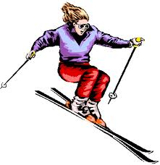
55.6 Něco navíc pro šikovné
Elektronická učebnice - I. stupeň Základní škola Děčín VI, Na Stráni 879/2 – příspěvková organizace Český jazyk
U složených tvarů sloves v budoucím čase vyjadřuje pomocné sloveso být osobu, číslo a čas (budu, budeš, bude, budeme, budete, budou).
Infinitiv pak vyjadřuje věcný význam, např.: cvičit, psát, kreslit.
Při určování slovních druhů, musíme vždy vypsat (podtrhnout) celý složený slovesný tvar (budeme se učit, bude zpívat…).
Podtrhněte ve větách celý slovesný tvar:
Zítra pojedu s rodiči lyžovat. Ráno budeme vstávat velice brzy. Nachystáme si lyže, boty, oblečení a vyrazíme. Budeme lyžovat ve středisku Paseky nad Jizerou. Koupíme si permanentky a hurá na svah! Doufám, že nebudeme mít žádný úraz. Už se moc těšíme.

Slide 7
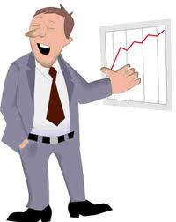
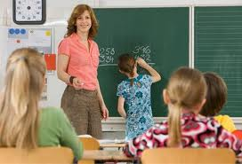
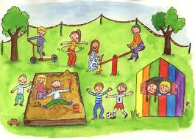
55.7 CLIL
Elektronická učebnice - I. stupeň Základní škola Děčín VI, Na Stráni 879/2 – příspěvková organizace Český jazyk
Singular | Plural
I will be a doctor. | We will be at home.
You will be a teacher. | You will be at school.
He/she/it will be in the garden. | They will be bosses.

Slide 8
55.8 Test znalostí
Elektronická učebnice - I. stupeň Základní škola Děčín VI, Na Stráni 879/2 – příspěvková organizace Český jazyk
V jakém slovesném tvaru je sloveso píšu? přítomném minulém budoucím infinitivu | 3. Urči sloveso ve větě - Zítra budeme psát diktát. 1.os.č.mn.čas budoucí 1.os.č.mn.čas minulý 1.os.č.j.čas budoucí 3.os.č.mn.čas budoucí
2. Které sloveso je v čase budoucím? kreslím nekreslím dokreslím kreslil jsem | 4. Ve větě urči slovesný tvar – V matematice se budeme učit zlomky. budeme budeme se učit učit učit se
Správné odpovědi:
a
c
a
b
Test na známku

Slide 9
55.9 Zdroje
Elektronická učebnice - I. stupeň Základní škola Děčín VI, Na Stráni 879/2 – příspěvková organizace Český jazyk
http://uveterana.cz/wp-content/uploads/2009/11/kuchtik.gif
http://www.jinestranky.cz/img/picture/1016/doctor-clipart.jpg
http://4.bp.blogspot.com/-Ty0ju0pMZGY/TZsi9DEHPqI/AAAAAAAAAD8/ev80S2PjG7s/s1600/letu%25C5%25A1ka.jpg
http://byliny-sny-foto.webovastranka.cz/image/2861/23884
http://www.hotelpegasapils.com/pics/Novie%20foto%20s%2023.03.2010/skier.gif
http://thumbs.dreamstime.com/thumblarge_268/1210596817O5ExFD.jpg
http://enciklopedie.bloger.cz/obrazky/enciklopedie.bloger.cz/uc.jpg
http://www.topbusinessfans.com/public/images/bosplanb.jpg

Slide 10
55.10 Anotace
Elektronická učebnice - I. stupeň Základní škola Děčín VI, Na Stráni 879/2 – příspěvková organizace Český jazyk
Autor | Mgr. Hana Kopčanová
Období | 01 – 06 /2012
Ročník | 4. ročník
Klíčová slova | Slovesný čas budoucí
Anotace | Prezentace popisující učivo o slovesném čase budoucím.

